Slide 1


Conférence de presse
9 septembre 2016

Slide 2

Qui sommes-nous?
Placé sous l’autorité du Ministère des Finances et fonctionnant avec la garantie de l’Etat luxembourgeois
Guichet unique pour les entreprises luxembourgeoises exportatrices
Etablissement public créé en 1961
Notes:
L’ODL est un établissement de droit public qui fonctionne avec la garantie de l’Etat luxembourgeois.
Venons à nos missions principales!

Slide 3
Mission: Guichet unique pour les exportateurs
Assurance-crédit
COPEL - Aides financières
à l’exportation
Identification de nouveaux marchés/clients
Analyse et surveillance
de la solvabilité
recouvrement / indemnisation
Prospection
Commande
Livraison / Facturation

Slide 4
COPEL - Aides financières:
Entreprises éligibles
Entreprises commerciales financièrement saines, sauf les entreprises du secteur financier, de l’assurance ou de l’immobilier
Intérêt luxembourgeois
Respect du critère de l’antériorité
Participation maximale du COPEL à hauteur de 50%
Plafond de 200.000 € sur 3 ans
Start-ups: plafond annuel de 10.000€/an

Slide 5
COPEL - Aides financières:
Procédure
Introduction d’une demande avant lancement du projet (formulaire sur notre site Internet www.odl.lu)
Contrôle du respect des critères d’éligibilité imposés par l’UE et décision sur l’octroi d’aide par le Comité de l’ODL (1 réunion/mois)
En cas d’accord: promesse valable pour 6 mois
Remboursement sur base des factures et preuves de paiement

Slide 6
COPEL - Aides financières:
Exemples de frais éligibles
Foires, salons spécialisés à l’étranger, séminaires et conférences
Conception de supports promotionnels (brochures, …)
Services de conseil
Traduction de supports promotionnels (sauf en FR et DE)
Frais de publicité

Slide 7
COPEL - Aides financières:
Chiffres clés 2015
84% des aides payées concernent des remboursements de frais liés aux participations aux foires
80% des aides ont été déboursées pour des projets réalisés en Europe et 10% pour des projets en Amérique du Nord

Slide 8
COPEL - Aides financières:
Chiffres clés 2015

Slide 9
COPEL - Aides financières:
Guichet.lu
Le Copel continue à innover et à adapter ces instruments.
Au cours du 4e trimestre 2016, les demandes de soutien financier pourront être introduites par voie électronique via MyGuichet, la plateforme sécurisée de Guichet.lu. Ce service a été mis en œuvre en étroite collaboration avec le Centre des technologies de l’information de l’Etat (CTIE).

Slide 10
Assurance-crédit:
Services offerts
Prévention
Analyse et surveillance des clients existants et nouveaux
Recouvrement
Recouvrement des factures impayées
Indemnisation
En cas de non-récupération et passé un délai de carence déterminé, la perte est indemnisée

Slide 11
Assurance-crédit:
Produits d’assurance
Assurance-crédit
Court terme / Moyen-long terme
Assurance des préfinancements à l’importation
Top Up Individuelle
Assurance des investissements
Assurance des garanties bancaires
Solutions personnalisées adaptées aux besoins des entreprises

Slide 12
Assurance-crédit:
Situation macroéconomique
Dégradation de la notation de 37 pays
Amélioration de la notation de 8 pays
  Politique-pays disponible sur: www.odl.lu

Slide 13
Assurance-crédit:
Activité 2015
 | 2015 | 2014
Opérations assurées | 549.247.243,45 € | 543.925.224,47 €
Primes émises | 6.230.668,40 € | 3.077.703,35 €
Primes acquises, nettes de réassurance | 3.908.852,21 € | 3.537.870,88 €
Engagements réels au 31 décembre | 838.833.656,62 € | 884.863.514,75 €
Indemnités payées | 12.321.891,33 € | 8.088.843,54 €
Indemnités récupérées | 1.036.166,55 € | 855.558,83 €
Résultat consolidé | - 909.142,27 € | - 4.596.476,91 €

Slide 14
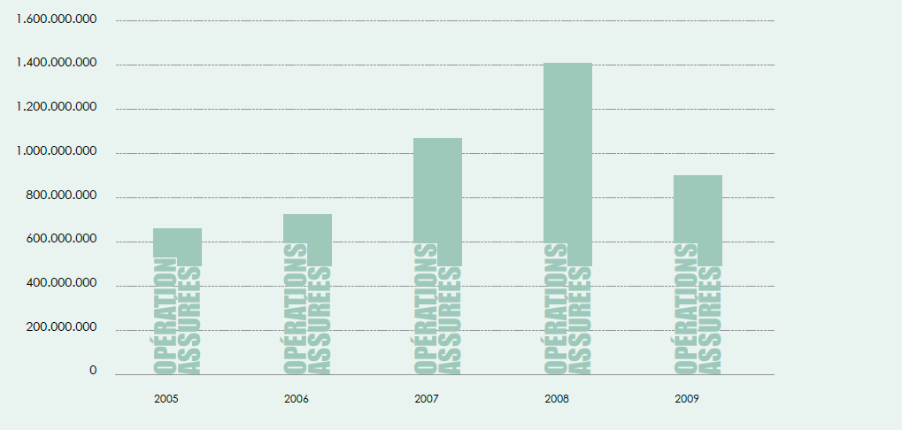
Assurance-crédit:
Opérations assurées
Opérations assurées: 549.247.243,45 €

Slide 15
Assurance-crédit:
Primes
Primes émises: 6.230.668 € / Primes acquises: 3.908.852 €

Slide 16
Assurance-crédit:
Engagements au 31 décembre
Engagements réels: 838.833.656,62 €

Slide 17
Assurance-crédit:
Indemnités payées
Indemnités payées: 12.321.891,33 €

Slide 18
Assurance-crédit:
Indemnités récupérées
Indemnités récupérées: 1.036.166,55 €

Slide 19
Assurance-crédit:
Répart. géographique Activité MLT
35.09%
9.20%
0.0%
0.0%
2.36%
17.54%
3.20%
15.87%
48.95%
32.46%
1.57%
4.38%
8.63%
19.36%
Breakdown of medium and long term commitments on 31/12/2015
0.22%
1.20%
Breakdown of medium and long term business insured in 2015

Slide 20
Perspectives 2016
FMI anticipe à nouveau une année de faible croissance à l’échelle mondiale
Montant des indemnisations restera à un niveau élevé

Slide 21
Merci de votre attention !

